Slide 1
НАЦІОНАЛЬНИЙ УНІВЕРСИТЕТ БІОРЕСУРСІВ І ПРИРОДОКОРИСТУВАННЯ УКРАЇНИ
Звіт про діяльність студентського наукового гуртка
«ГЕОДЕЗИЧНІ ТЕХНОЛОГІЇ ЛІСОВПОРЯДКУВАННЯ»
до ХІ «Фестивалю студентської науки - 2022»
(кафедра геодезії та картографії)
Науковий керівник: канд. с/г н., доц. Рафальська Л.П.
Староста гуртка: Андрієнко К.В.

Slide 2
Студентський науковий гурток «Геодезичні технології лісовпорядкування» існує з 2006р. В роботі гуртка брали участь студенти 1го курсу навчально-наукового інституту лісового і садово-паркового господарста, а також землевпорядного факультету.

Slide 3
Мета гуртка: виявлення і розкриття наукового і творчого потенціалу студентів в питаннях картографічно-геодезичного забезпечення лісовпорядкування. Освоєння новітніх геодезичних технологій у лісовпорядкуванні

Slide 4
Основними завданнями гуртка є:
Організація науково-дослідницької та винахідницької діяльності;
Залучення до участі в наукових конференціях, семінарах та інших науково-дослідницьких і просвітницьких заходах;
Дослідження питань геодезичного та картографічного забезпечення лісовпорядкування;
Набуття навиків у роботі з науковою літературою;
Оволодіння методами проведення геодезичних робіт, виготовлення картографічних матеріалів;
Поглиблення знань про сучасні електронні геодезичні інструменти і прилади;
Набуття практичних навиків у застосуванні сучасних електронних геодезичних інструментів.

Slide 5
У 2021-2022 навчальному році приймали участь у роботі гуртка 25 студентів
1. Андрієнко К.
2.Мартиненко Є.
3.Мацай Л.
4.Напрієнок А.
5.Петканич Д.
6. Подлєсний М.
7.Чигарьова О.
8.Шпаковська В.
9.Щекотихін І.
10.Бондар А.
11.Бурла В.
12.Іванюк В.
13.Берегой О.
14.Дикун Ю.
15.Доценко Є.
16.Журба Р.
17.Зубаль Н.
18.Шнуренко О.
19.Кратенко Н.
20.Кульженко М.
21.Малиш Т.
22.Семенюк І.
23.Слісарчук І.
24. Стеренчук О.
25. Третяк В.

Slide 6
Графік та тематика засідань гуртка
№ П/П | Тема, що розглядається на науковому гуртку | Дата проведення | Місце прове-дення | Відповідальні
1. | Обговорення тематики доповідей наукового гуртка | 10.02.2022 | 107 к.6 або дистанційно | Керівник гуртка Рафальська Л.П.
2. | Сучасні геодезичні прилади | 17.02.2022 | 107 к.6 або дистанційно | Керівник гуртка Рафальська Л.П. та староста гуртка
3. | Практичне застосування геодезії в сучасному світі | 24.02.2022 | 107 к.6 або дистанційно | Керівник гуртка Рафальська Л.П. та староста гуртка
4. | Мобільні технології на службі лісового господарства | 3.03.2022 | 107 к.6 або дистанційно | Керівник гуртка Рафальська Л.П. та староста гуртка
5. | Особливості лісового кадастру | 10.03.2022 | 107 к.6 або дистанційно | Керівник гуртка Рафальська Л.П. та староста гуртка
6. | Олександр Вікторович Трембачов – відомий український картограф | 24.03.2022 | 107 к.6 або дистанційно | Керівник гуртка Рафальська Л.П. та староста гуртка
7. | Історія розвитку геодезичних приладів. | 7.04.2022 | 107 к.6 або дистанційно | Керівник гуртка Рафальська Л.П. та староста гуртка
 | Будова та принципи роботи електронних геодезичних приладів
8. | Геодезичні роботи при організації території держлісгоспу та підготовці до лісотаксаційних робіт | 21.04.2022 | 107 к.6 або дистанційно | Керівник гуртка Рафальська Л.П. та староста гуртка
9. | Підведення підсумків роботи гуртка | 28.04.2022 | 107 к.6 або дистанційно | Керівник гуртка Рафальська Л.П

Slide 7
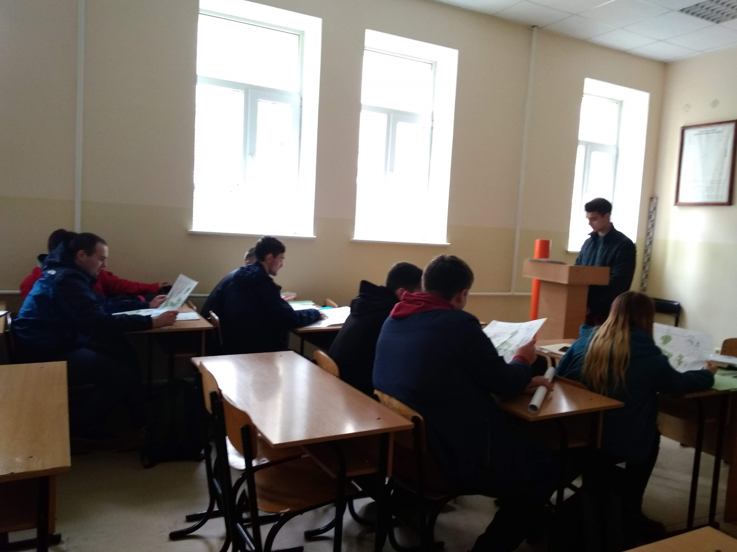
За поточний навчальний рік було проведено 9 засідань за графіком та тематикою, затвердженими на засіданні гуртка

Slide 8
Виступи й опублікування тез конференцій: виступи студентів у вигляді тез конференцій розміщені на сайтах навчальних закладів-організаторів конференцій та опубліковані у збірнику наукових праць: Рафальська Л.П., Подлєсний М.О. Лісомеліоративна роль насаджень дуба пухнастого. Виклики сучасного землеустрою: дигіталізація, технологічні зміни та економічні трансформації : матеріали Міжнародної науково-практичної конференція (Київ, 16-17 вересня 2021 р.). – К.: НУБіП України, 2021. – С. 67-70. URL:https://nubip.edu.ua/sites/default/files/u257/zbirnik_tez_konferenciyi_nubip_ukrayini_16.09.2021.pdf
Кількість тез, матеріалів доповідей членів гуртка | 5
Кількість статей, опублікованих членами гуртка | 0
кількість статей членів гуртка, опублікованих у фахових виданнях, у т.ч. у співавторстві з керівником гуртка | 0
Кількість патентів на корисну модель або винахід, отриманих членами гуртка | -
Виступів студентів-учасників гуртка в семінарах, конференціях тощо | 1
Кількість студентів- учасників гуртка у виставках, форумах, фестивалях ( вказати кількість нагород, грамот, дипломів переможців) | 0
Кількість студентів - учасників гуртка в Міжнародних та Всеукраїнських наукових студентських олімпіадах, Всеукраїнському конкурсі студентських наукових робіт (вказати кількість призів, грамот, дипломів) | 0
забезпечення діяльності web-сторінки гуртка | https://nubip.edu.ua/node/25574

Slide 9
На засіданнях гуртка було досліджено:
Особливості геодезичних робіт при проведенні лісовпорядкування;
Практичне застосування геодезії в сучасному світі;
Створення та функціонування мережі перманентних GPS-станцій в Україні;
Діяльність і досягнення відомих українських геодезистів і картографів;
Будову та принцип роботи сучасних електронних геодезичних інструментів.

Slide 10
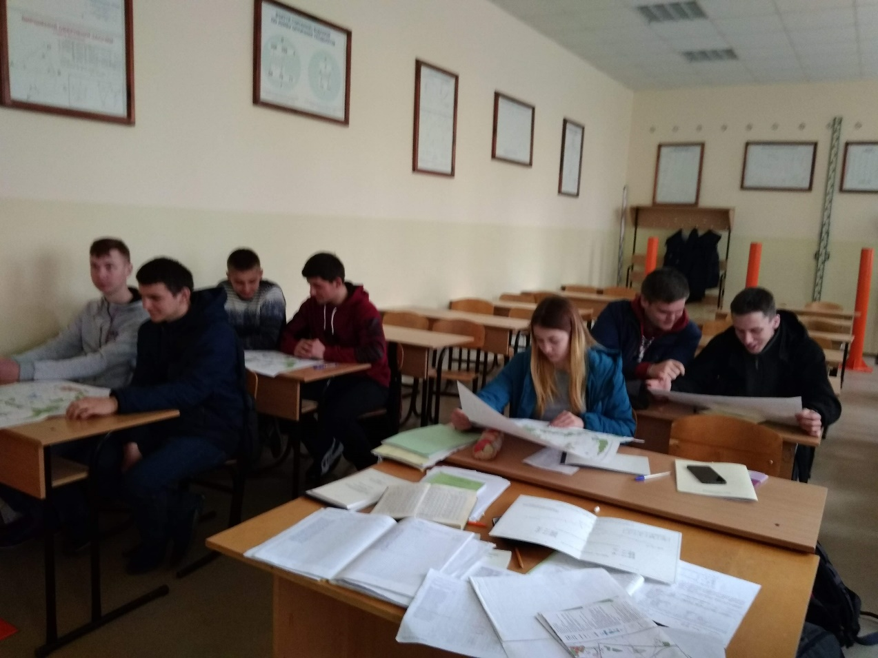
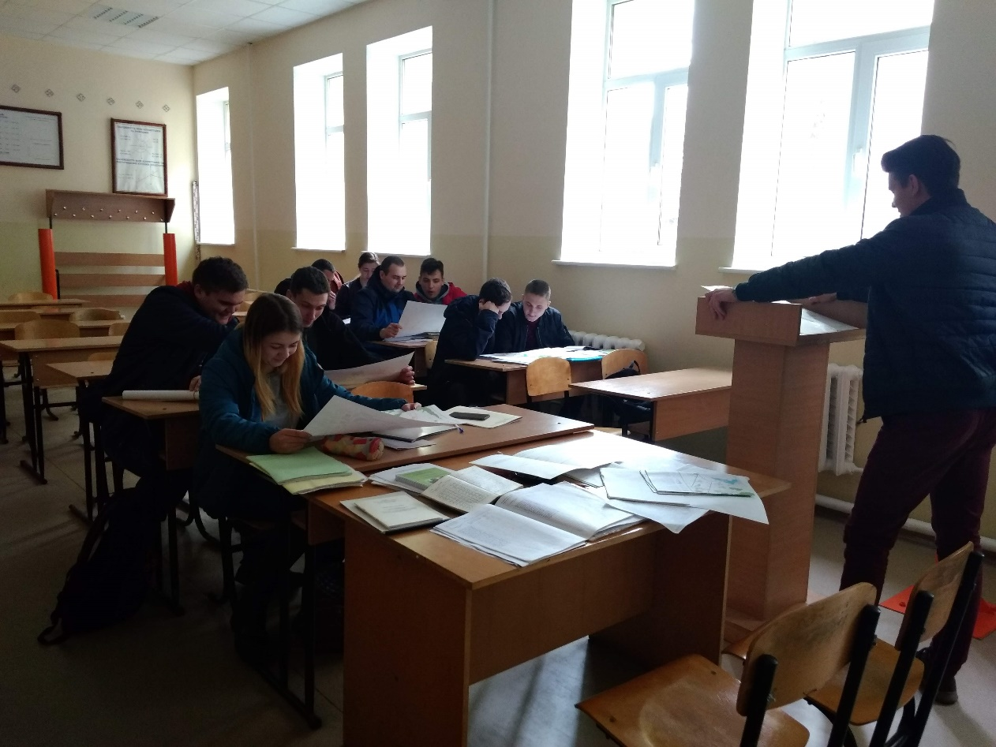
Виготовлення картографічних матеріалів лісовпорядкування

Slide 11
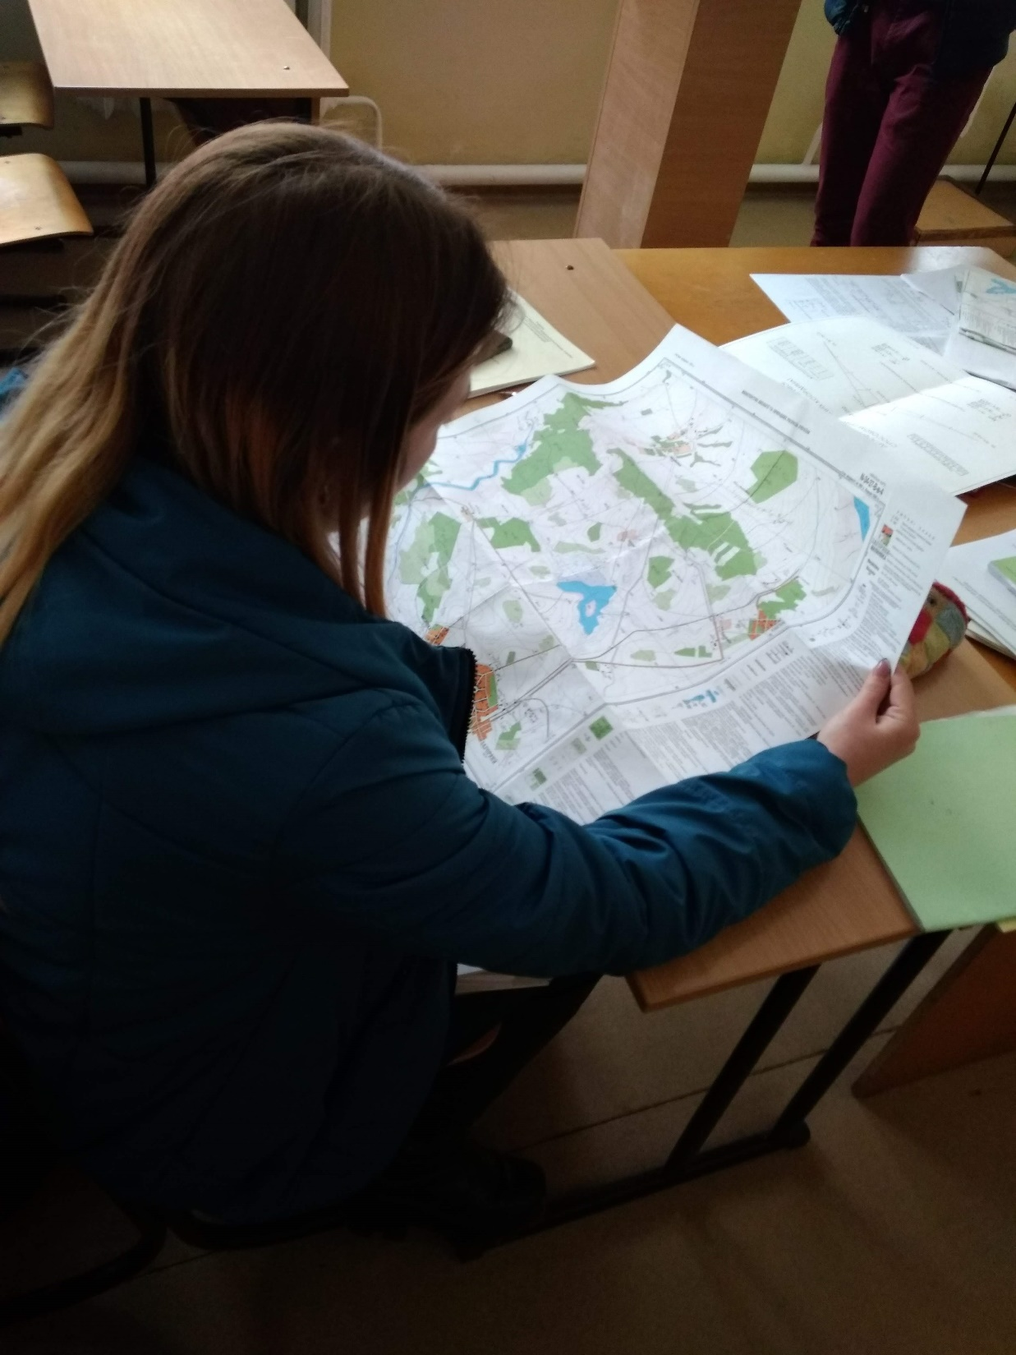
Робота з картографічними матеріалами лісовпорядкування

Slide 12
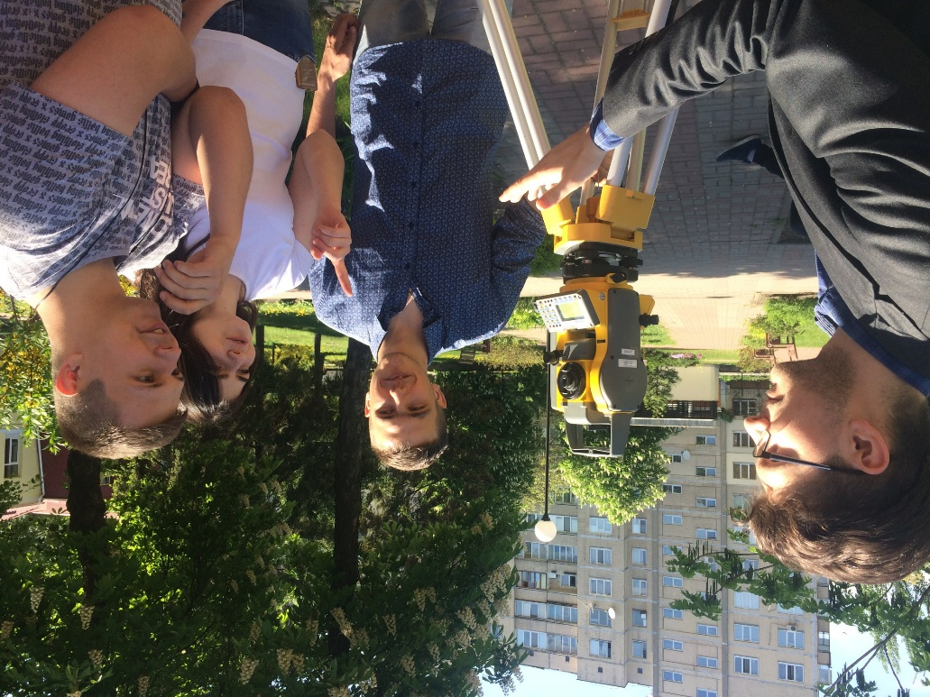
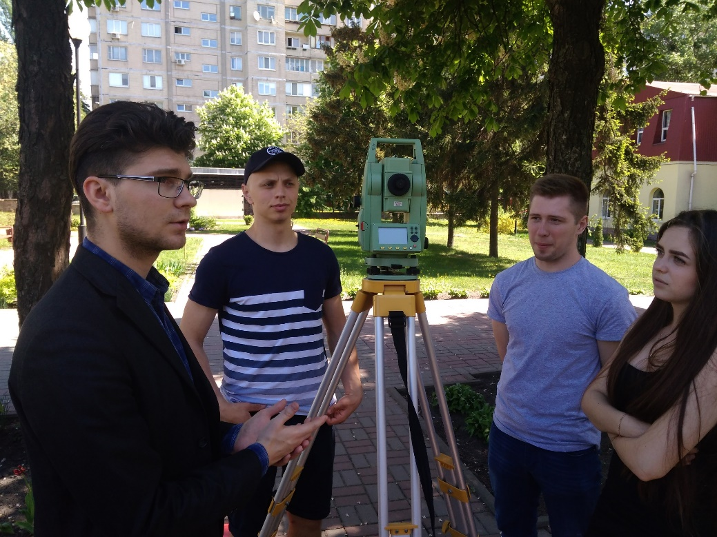
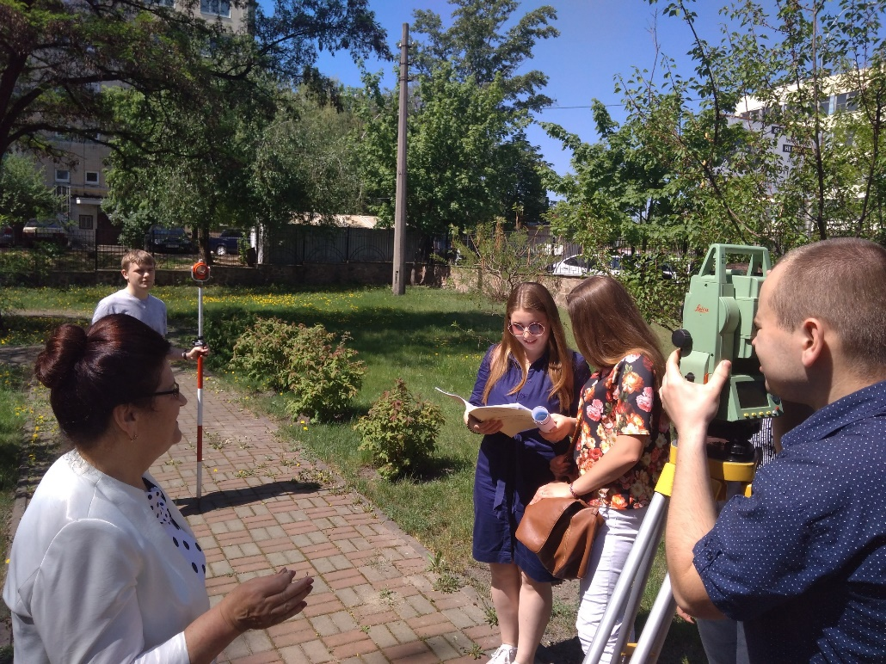
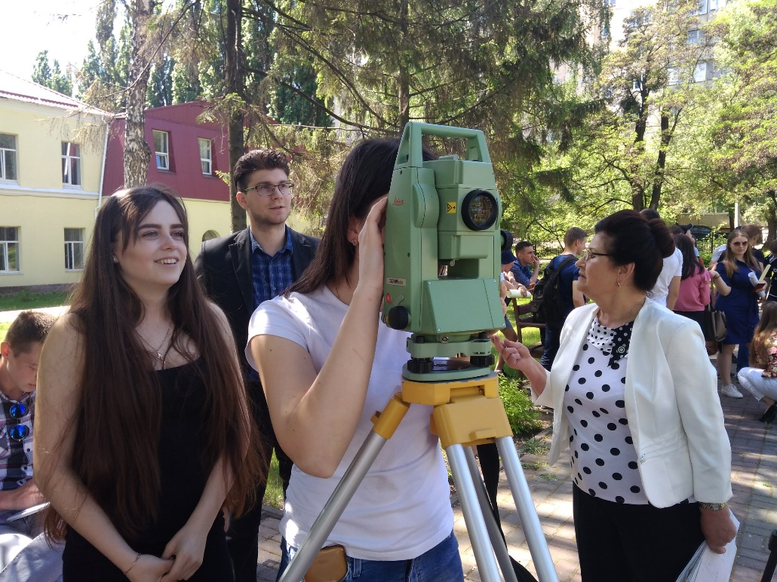
Поглиблене вивчення сучасних геодезичних інструментів

Slide 13
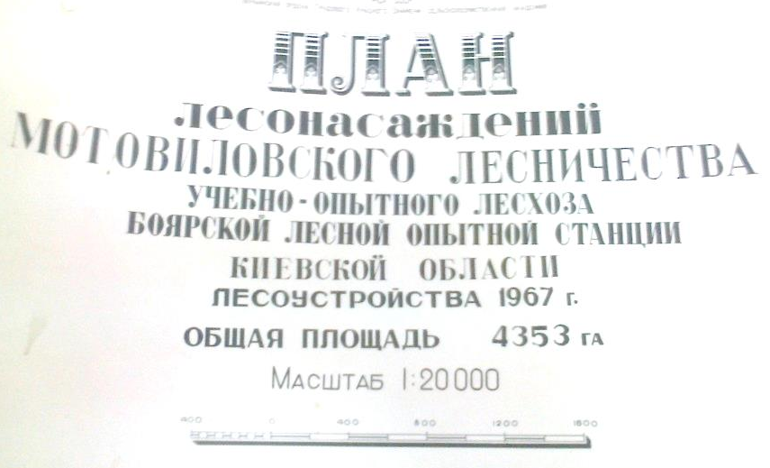
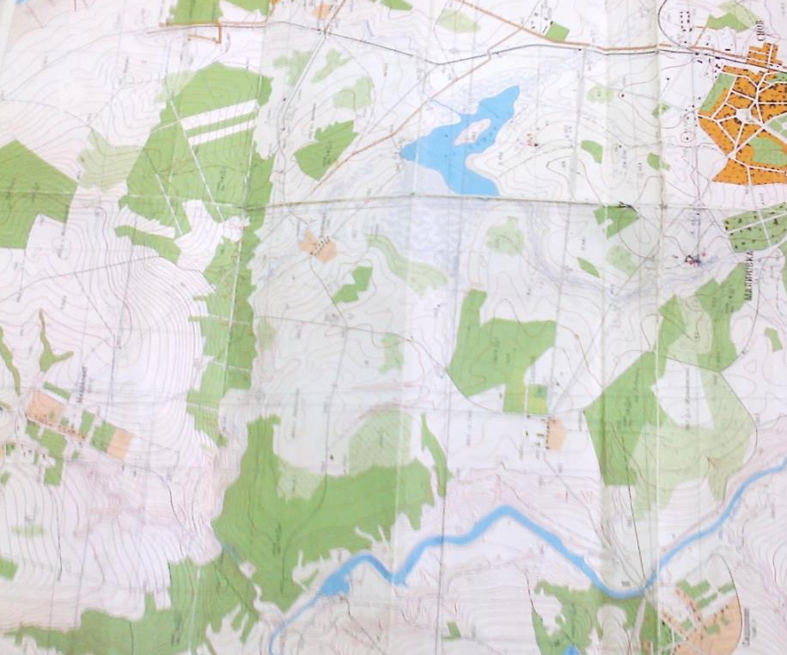
Стратегія розвитку студентського наукового гуртка:
У 2023 році гурток працюватиме в аспекті впровадження сучасних геодезичних технологій лісовпорядкування у процес дослідження раціонального використання земель лісогосподарського призначення;
Плануємо налагодити зв’язок і співпрацю з лісовпорядним підприємством (експедиціями цього підприємства)
Кращі доповіді студентів будуть рекомендовані до опублікування, а також виступів на Всеукраїнських та міжнародних конференціях.

Slide 14
Дякую за увагу

